Slide 1
Detekce spirochet
Rod
1. Treponema pallidum – (syfilis) turbidimetrie, latexová aglutinace, elektrochemiluminiscence
2. Leptospira interrogans sensu lato – (leptospiróza) MAT
3. Borrelia burgdorferi sensu lato – (borelióza) ELISA

Slide 2
Detekce treponemové infekce
Trepomena pallidum-původce syfilis
Vr. 2012 hlášeno dalších 12 milionů nemocných (WHO)
Přenos: pohlavní styk
Z matky na plod
Krevní transfuze
Transplantace
Tvorba Ab: 2 týdny trvá vytvoření IgM, 2 – 3 týdny IgG
Ab zaměřené proti fosfolipidovým Ag na povrchu T. Pallidum, reakce Ab zkříženě s kardiolipinem, který se uvolňuje, když treponema poškodí hostitelské buňky

Slide 3
Metody detekce treponemové infekce
1. Netreponemový test RPR- nespecifický rychlý reaginový test- detekce vzniklých IK zákalovou reakcí, tj. turbidimetrií
2. Treponemový test TPLA-T.pallidum latexová aglutinace
Nově – Ag navázaný na označený biotin – vychytává Ab – 1. inkubace, vznik IK- magnetická fáze - 2. inkubace a detekce elektrochemiluminiscencí

Slide 4
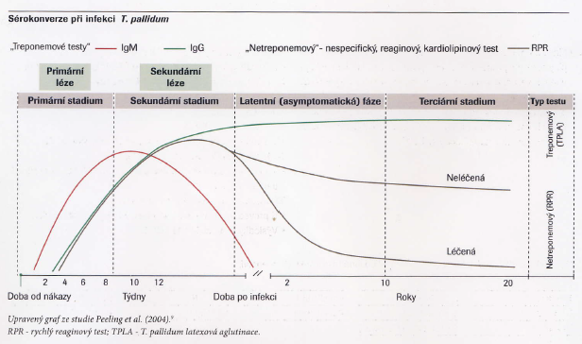
Dynamika tvorby Ab

Slide 5
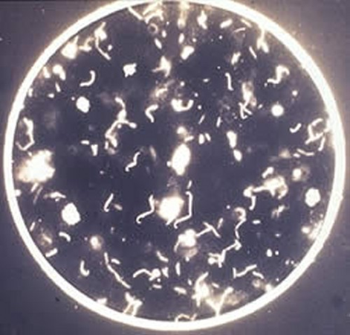
MAT
Mikroskpický aglutinační test – specifické Ab (IgM i IgG)proti konkrétnímu sérovaru L.i.s.l.
Kultivace sérovarů
Ag plus vzorek ředěného séra, otisk srdce na filtr. papíru atd.
Mikroskopie v zástinu
Pozitivní vzorek- aglutinace více než 50% leptospir

Slide 6

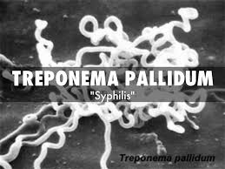
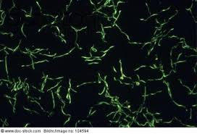
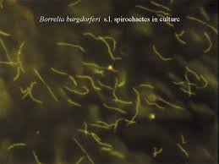
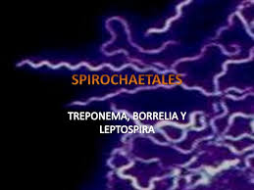
Leptospira interrogans s.l.
Treponema pallidum
Borrelia burgdorferi s.l.
https://www.google.cz/

